Slide 1
2D 게임프로그래밍 1차 발표
게임공학과 2012180020 신동협

Slide 2
목차
1. 게임 컨셉
2. 개발 범위
3. 예상 게임 실행 흐름
4. 개발 일정

Slide 3
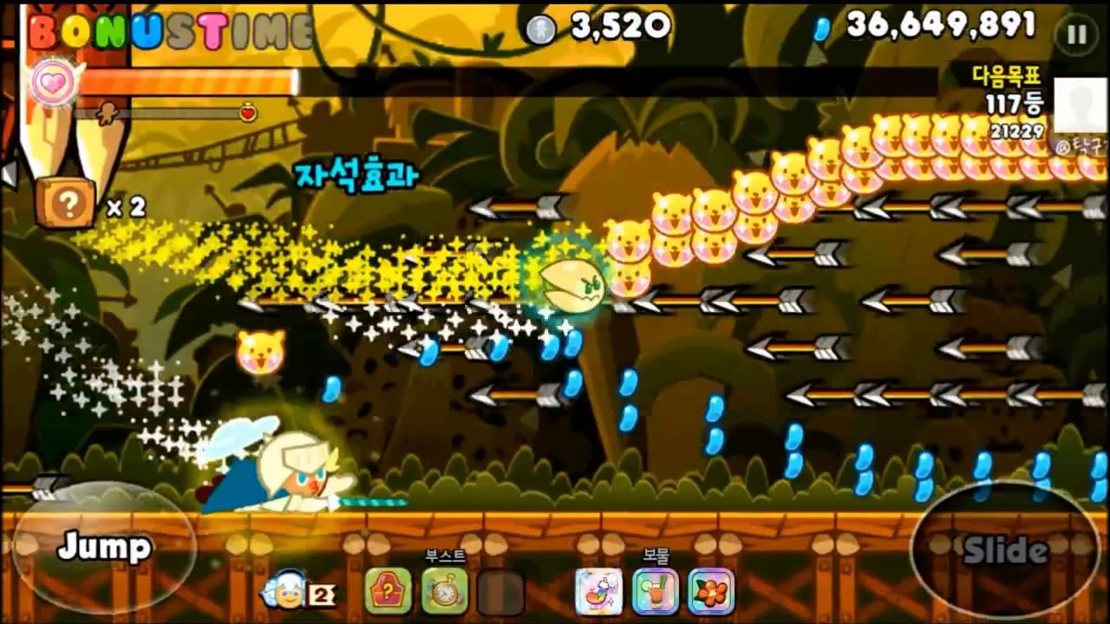

게임 컨셉
쿠키런 + 프렌즈런을 섞은 게임으로 쿠키런 캐릭으로 태그 시스템과 맵을 선택할 수 있게 한 횡 스크롤 게임
+

Slide 4
개발범위
내용 | 최소범위 | 추가 범위
캐릭터 | 2개의 캐릭 | 1개의 캐릭
캐릭터 조작 | ↑ : 점프 ↓ : 슬라이딩 | Space Bar : 대쉬
맵 | 2개의 맵 | 4개의 맵
난이도 | HP 감소 | 가속도 증가
아이템 | 체력 증가, 점수 쿠키 | 무적, 거대화
사운드 | 배경음,점프, 아이템 획득 | 장애물 충돌, 사망
애니메이션 | 캐릭터 애니메이션

Slide 5
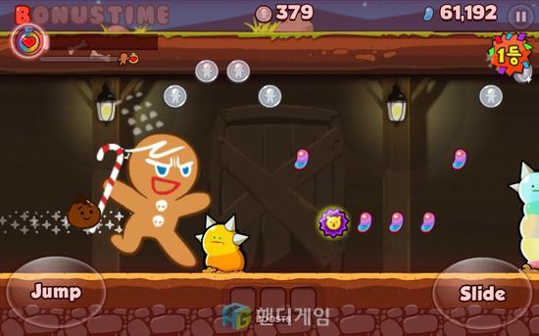
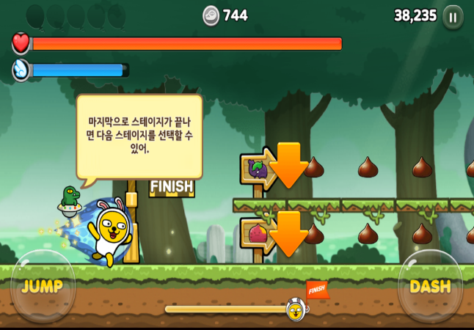
예상 게임 실행 흐름
+
게임 플레이
장애물 회피
아이템 획득
맵 선택

Slide 6
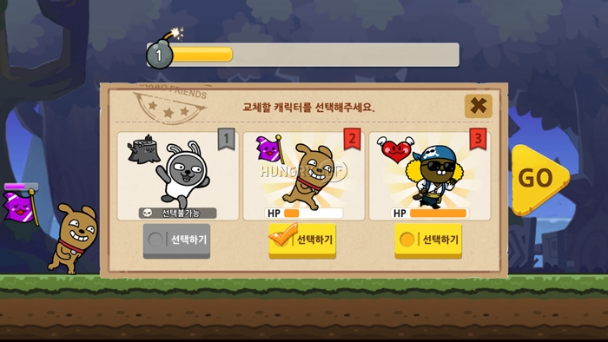
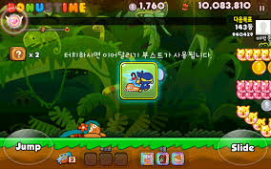
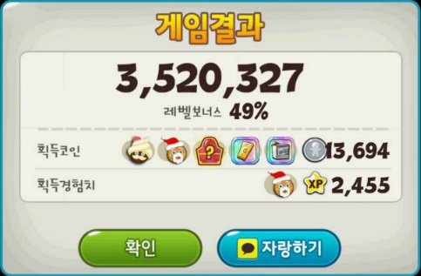
캐릭터 선택
게임 플레이
모든 캐릭터 사망
결과창

Slide 7
개발 일정
1주차 | 리소스 수집 | 리소스 수집
2주차 | 캐릭터 애니메이션 | 1. 캐릭터 애니메이션 구현
3주차 | 입력처리 | 1. 점프, 슬라이딩 구현
4주차 | 게임 프레임 워크 | 1. 게임 프레임 워크 제작
5주차 6주차 | 맵 구현 및 | 1. 맵 구현 2. 장애물 구현
7주차 | 아이템 | 1. 아이템 구현
8주차 9주차 | 충돌체크 | 1. 캐릭터와 장애물 충돌체크
10주차 | 사운드 및 추가 범위 구현 | 1. 사운드 출력 2. 추가 범위 구현
11주차 | 마무리 | 1. 최종 점검 및 릴리즈

Slide 8
자체 평가
평가항목 | 평가
발표자료에 포함할 내용을 다 포함했는가? | B
게임 컨셉이 잘 표현되었는가? | A
게임 핵심 메카닉의 제시가 잘 되었는가? | B
게임 실행 흐름이 잘 표현되었는가? | B
개발 범위가 구체적이며, 측정 가능한가? | C
개발 계획이 구체적이며, 실행 가능한가? | C

